Slide 1
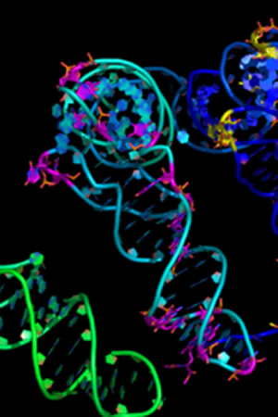
第八章 核苷酸代谢及不同代谢途径之间的关系

Slide 2
第一节 核酸的降解
食物核蛋白
胃酸
蛋白
核酸
核酸酶
核苷酸
核苷酸酶
磷酸
核苷
核苷磷酸化酶
进入磷酸戊糖途径
分解
合成
何处去？
磷酸-戊糖
碱基
？

Slide 3
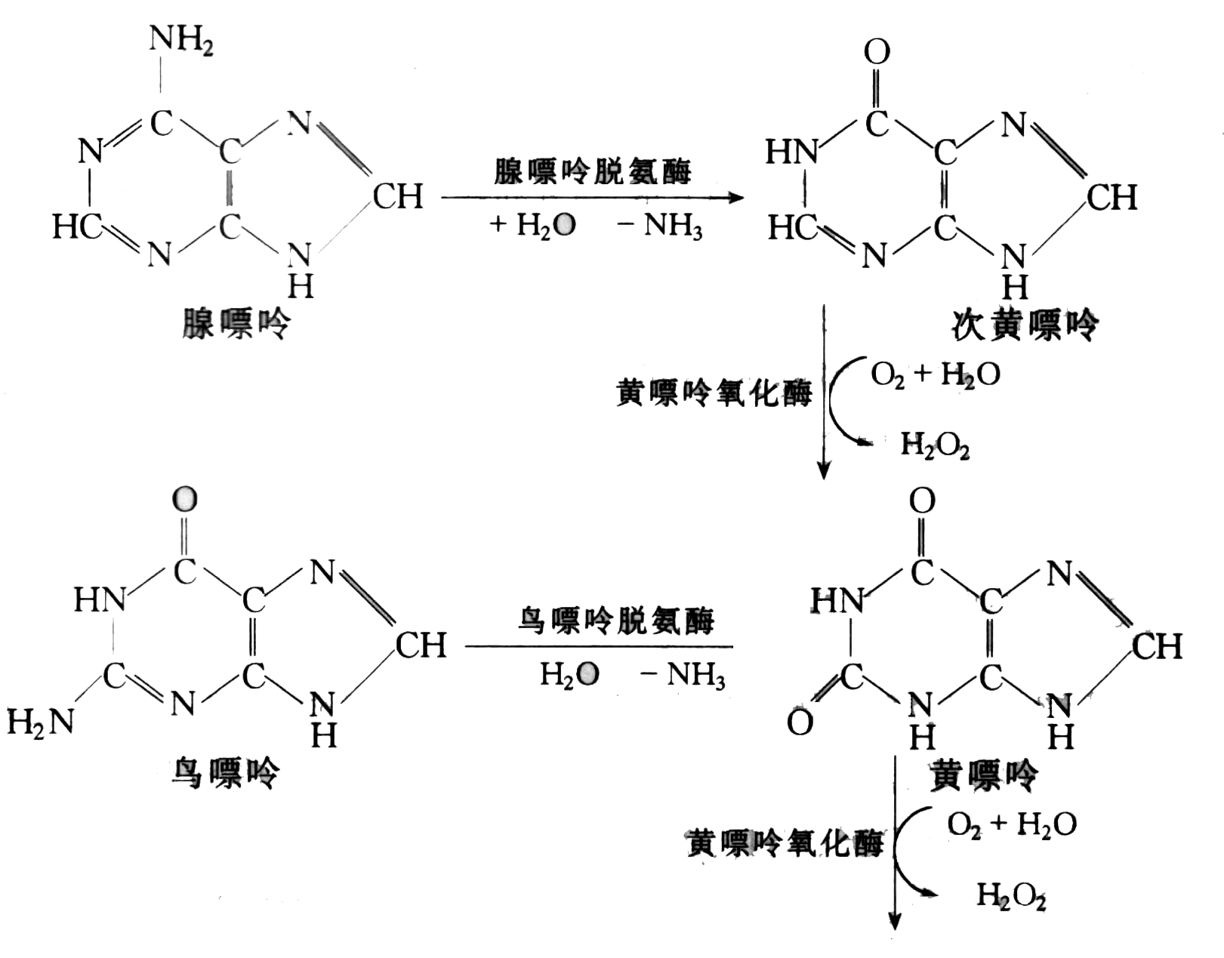
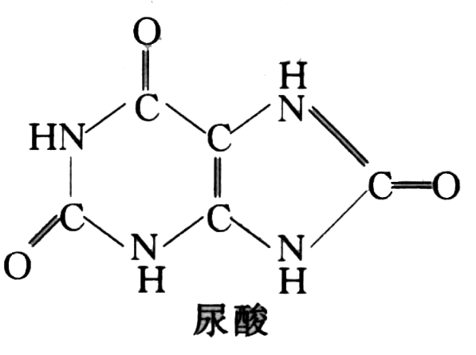
次黄嘌呤
嘌
呤
的
分
解
腺嘌呤
鸟嘌呤
黄嘌呤
尿酸

Slide 4
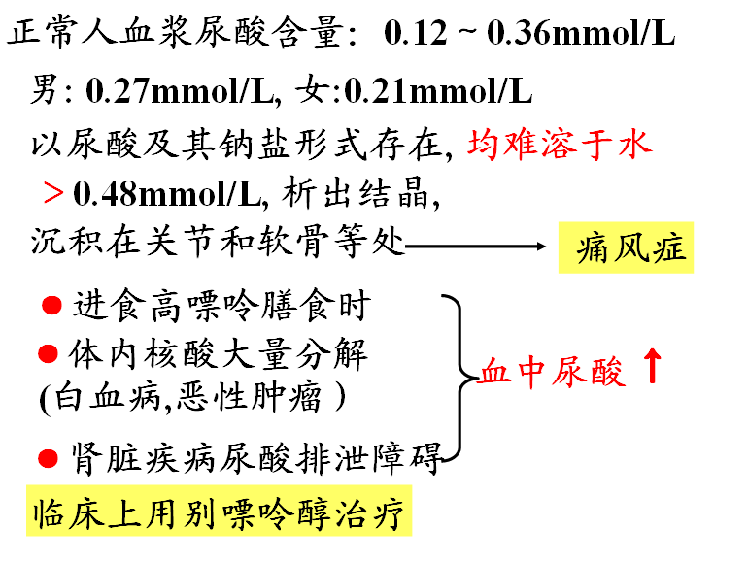
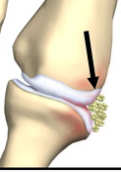

Slide 5
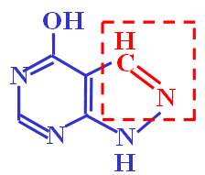
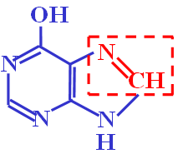


鸟嘌呤
黄嘌呤氧化酶
黄嘌呤
尿酸
黄嘌呤氧化酶
次黄嘌呤
别嘌呤醇
嘌呤醇治疗痛风的机理：次黄嘌呤类似物，竞争性抑制黄嘌呤氧化酶。

Slide 6
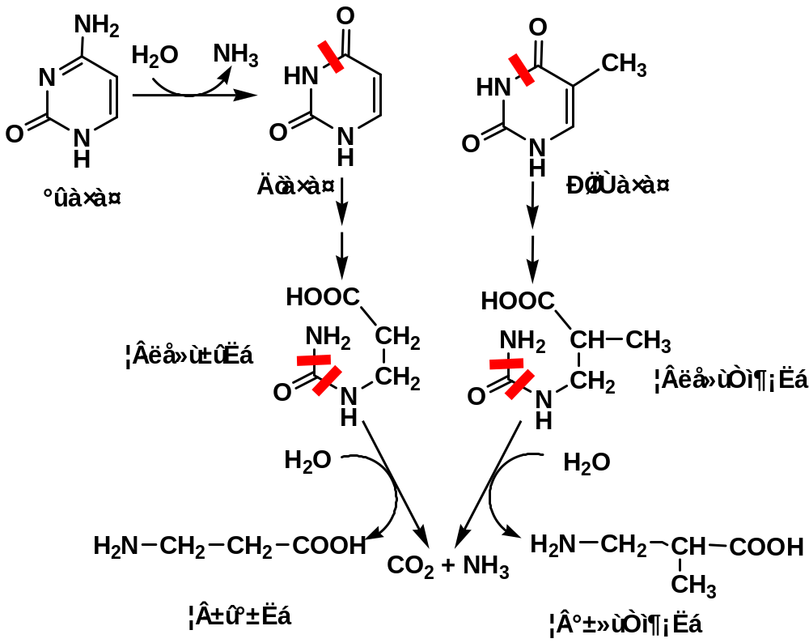
嘧啶的
分
解
嘧啶的降解产物易溶于水，故嘧啶代谢异常的疾病较少。

Slide 7




第二节 核苷酸生物合成
(肝脏)
“从头合成”途径（通常情况下占95%）
“补救”途径
核糖、氨基酸、CO₂、NH₃、Pi
(脑和骨髓)
主要发生在肝脏，常因各种抑制物甚至生理紧张导致其中的某些酶缺乏，影响细胞生长。
核糖
内外源核酸分解
碱基、Pi
核糖核苷酸
RNA
脱氧核糖
脱氧核糖核苷酸
DNA

Slide 8
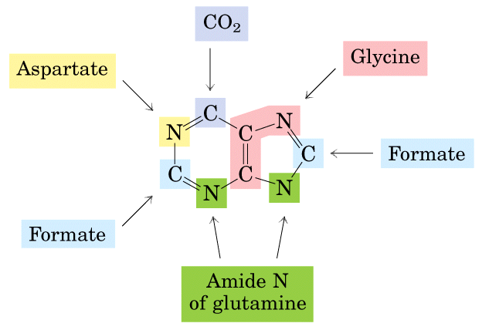
（一） 嘌呤核苷酸的合成
1、 从头合成途径
甘氨酸
天冬氨酸
6
7
5
1
8
一碳基团
（甲酰基）
2
4
3
9
一碳基团
（甲酰基）
谷氨酰胺 （酰胺基）

Slide 9
记忆法
甘氨坐中间，谷氮站两边；
左手开天门，头顶二氧碳；
两个碳单位，一边分一个。

Slide 10
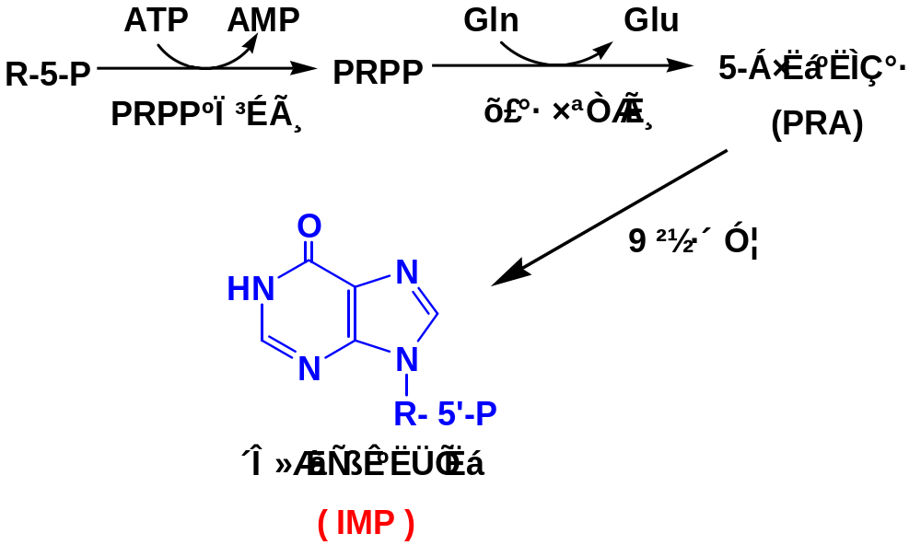
基本过程
谷氨酰胺、甘氨酸、一碳单位、二氧化碳、天冬氨酸的逐步参与下
AMP
GMP

Slide 11
2、补救途径
1. 在磷酸核糖转移酶作用下
腺嘌呤 + PRPP 腺苷酸 + PPi
鸟嘌呤 + PRPP 鸟苷酸 + PPi
2. 在核苷磷酸化酶作用下，与1-磷酸核糖作用
腺嘌呤磷酸核糖转移酶
鸟嘌呤磷酸核糖转移酶
核苷磷酸化酶
嘌呤 + 1-磷酸核糖
嘌呤核苷+ Pi
核苷磷酸激酶
嘌呤核苷
嘌呤核苷酸

Slide 12
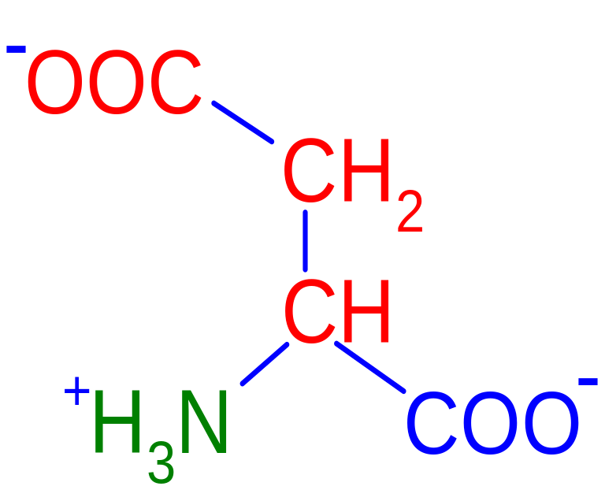

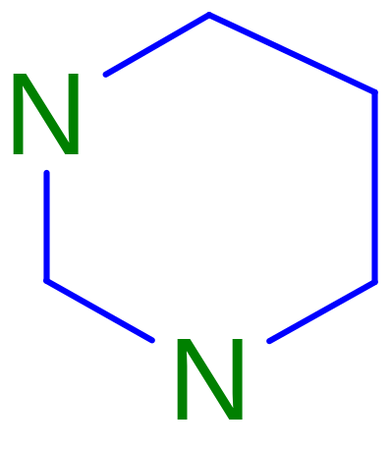
（二） 嘧啶核苷酸的合成
1、 从头合成途径
天冬氨酸
4
Gln
3
5
CO₂
2
6
1

Slide 13
记忆方法
Gln
CO₂
天冬氨酸右边站
臭气直往左上窜
剩余废物二氧化碳

Slide 14
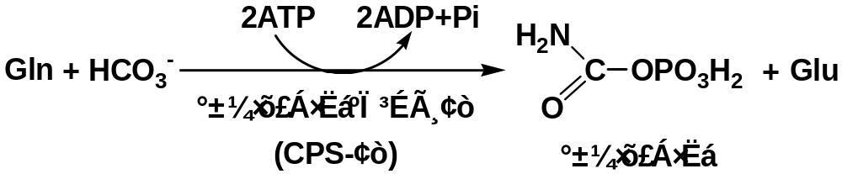
（1）尿嘧啶核苷酸的合成

Slide 15
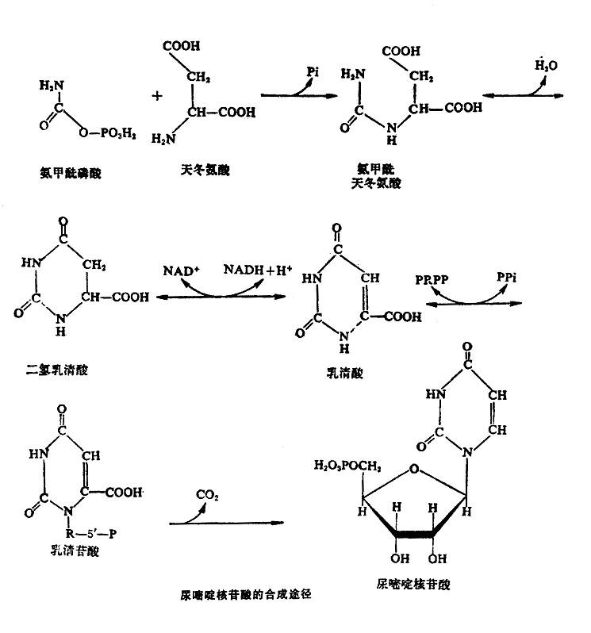
尿嘧啶核苷酸合成途径

Slide 16
一磷酸核苷激酶
二磷酸核苷激酶
UMP
UDP
UTP
ATP ADP
ATP ADP
尿嘧核苷酸经氨基化生成胞嘧啶核苷酸，在三磷酸核苷水平上进行的：
CTP合成酶， Mg ²⁺
UTP
CTP
谷氨酰胺 谷氨酸
ATP ADP

Slide 17
2、 补救途径
1. 在磷酸核糖转移酶作用下
尿嘧啶 + PRPP UMP + PPi
2. 在核苷磷酸化酶作用下，与1-磷酸核糖作用
尿嘧啶磷酸核糖转移酶
核苷磷酸化酶
尿嘧啶 + 1-磷酸核糖
尿苷+ Pi
尿苷激酶
尿苷+ATP
UMP + ADP

Slide 18
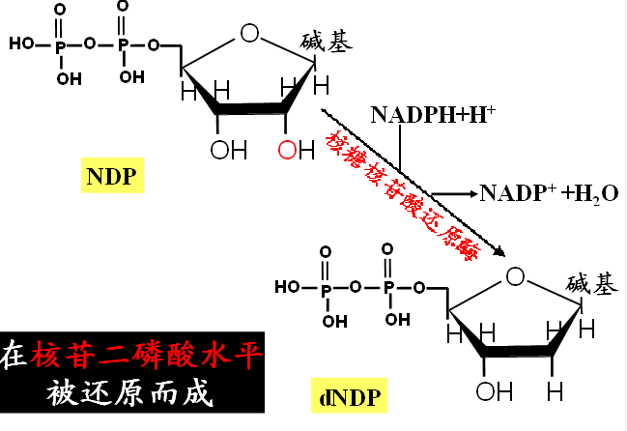
(三）脱氧核糖核苷酸的合成
1、在核苷二磷酸水平被还原

Slide 19
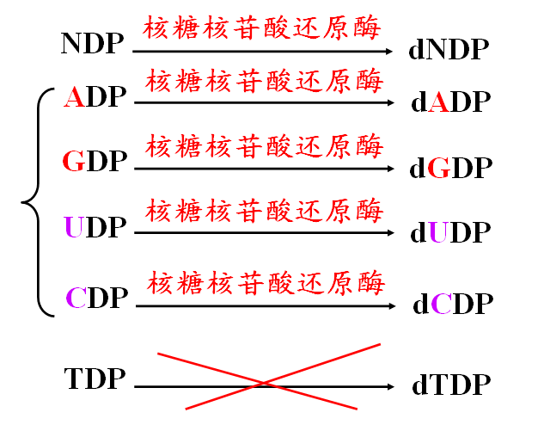
N⁵,N¹⁰-亚甲基 FH₄
dUMP dTMP

Slide 20
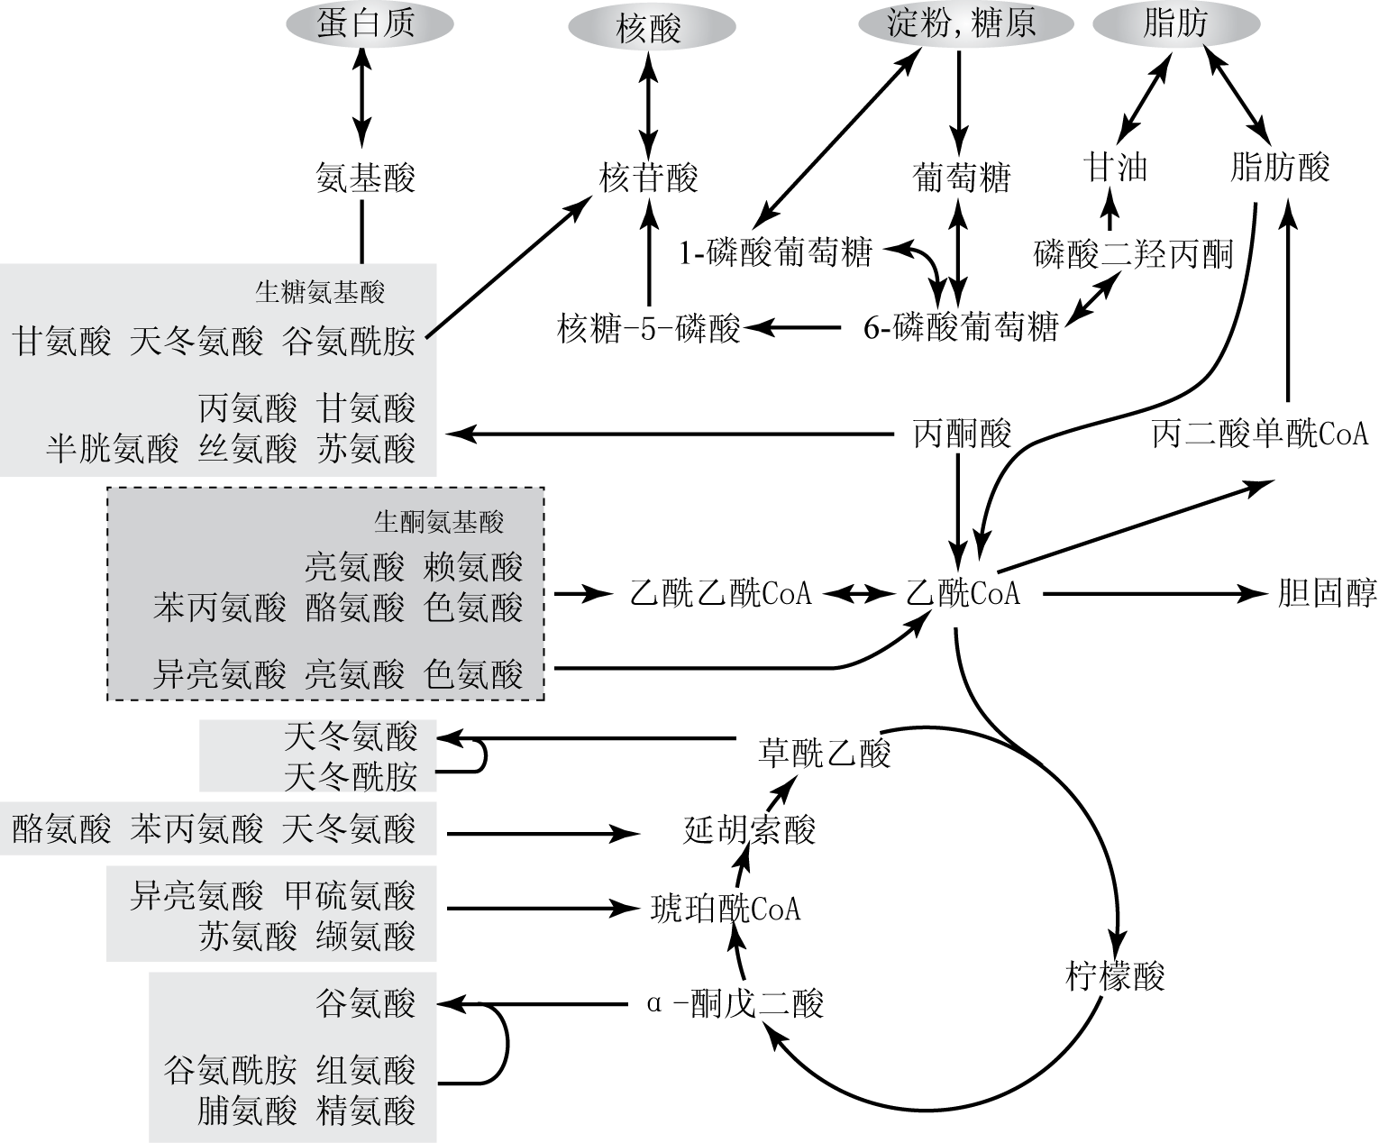
第三节 各个代谢途径的联系

Slide 21
1、 糖代谢与脂代谢
糖与脂类的联系最为密切，糖可以转变成脂类。当有过量葡萄糖摄入时，糖分解代谢的产物磷酸二羟丙酮还原成α-磷酸甘油。丙酮酸氧化脱羧转变为乙酰CoA，合成脂酰CoA 。α-磷酸甘油与脂酰CoA再用来合成甘油三酯。乙酰CoA也是合成胆固醇的原料。磷酸戊糖途径还为脂肪酸、胆固醇合成提供了所需NADPH。
在动物体内脂肪转变成葡萄糖是有限度的。脂肪的分解产物包括甘油和脂肪酸。其中甘油是生糖物质。奇数脂肪酸分解生成丙酰CoA可以经甲基丙二酸单酰CoA途径转变成琥珀酸，然后进入异生过程生成葡萄糖（例如在反刍动物）。然而偶数脂肪酸β-氧化产生的乙酰CoA不能合成糖。因为乙酰CoA不能转变为丙酮酸。

Slide 22
脂肪代谢和糖代谢的关系
糖
甘油
1，6-二磷酸果糖
脂肪
3-磷酸甘油
磷酸二羟丙酮
脂肪酸
β氧化
PEP
合成
丙酮酸
乙酰 CoA
乙醛酸循环
草酰乙酸
TCA
琥珀酸

Slide 23
2、 糖代谢与氨基酸代谢
糖分解代谢的中间产物，α-酮酸可以作为“碳架”，通过转氨基或氨基化作用进而转变成非必需氨基酸。
但是当动物缺乏糖的摄入（如饥饿）时，体蛋白的分解加强。已知组成蛋白质的22种氨基酸中，除赖氨酸和亮氨酸以外，其余的都可以通过脱氨基作用直接地或间接地转变成糖异生途径中的某种中间产物，再沿异生途径合成糖，以满足机体对葡萄糖的需要和维持血糖水平的稳定。
糖的供应不足，不仅非必需氨基酸合成减少，而且由于细胞的能量水平下降，使需要消耗大量高能磷酸化合物（ATP和GTP）的蛋白质的合成速率受到明显抑制。

Slide 24





糖与蛋白质代谢的联系
糖
丙氨酸
半胱氨酸
甘氨酸
丝氨酸
苏氨酸
色氨酸
脂肪
葡萄糖或糖原
磷酸丙糖
磷酸烯醇型丙酮酸
丙酮酸 乳酸
乙酰CoA 乙酰乙酰CoA
草酰乙酸 柠檬酸
延胡索酸 a酮戊二酸 谷氨酸
琥珀酸单酰CoA
亮氨酸
异亮氨酸
色氨酸
亮氨酸
赖氨酸
苯丙氨酸
酪氨酸
色氨酸
乙醛酸
天冬氨酸
天冬酰胺
TCA
苯丙氨酸
酪氨酸
异亮氨酸
甲硫氨酸
丝氨酸
苏氨酸
缬氨酸
精氨酸
谷氨酰胺
组氨酸
脯氨酸

Slide 25
3、 脂代谢与氨基酸代谢
所有氨基酸，无论是生糖的、生酮的，还是兼生的都可以在动物体内转变成脂肪。生酮氨基酸可以通过生酮作用转变成乙酰CoA之后合成脂肪酸，生糖氨基酸既然能异生成糖，自然也可以转变成脂肪。
脂肪分解产生的甘油可以转变成合成丙酮酸、丝氨酸等非必需氨基酸的碳骨架。
但是在动物体内由脂肪酸合成氨基酸碳架结构的可能性不大。因为脂酸分解生成的乙酰 Co A进入三羧酸循环，再由循环中的中间产物形成氨基酸时，消耗了循环中的有机酸（ α-酮酸），如无其他来源得以补充，反应则不能进行下去。因此，一般地说，动物组织不易利用脂肪酸合成氨基酸。

Slide 26
氨基酸、糖及脂肪代谢的联系
糖
脂肪
葡萄糖或糖原 甘油三酯
磷酸丙糖 3-磷酸甘油 脂肪酸
磷酸烯醇型丙酮酸
丙酮酸 乳酸
乙酰CoA 乙酰乙酰CoA 酮体
草酰乙酸 柠檬酸
延胡索酸 a酮戊二酸 谷氨酸
琥珀酸单酰CoA
丙氨酸
半胱氨酸
甘氨酸
丝氨酸
苏氨酸
色氨酸
亮氨酸
异亮氨酸
色氨酸
亮氨酸
赖氨酸
苯丙氨酸
酪氨酸
色氨酸
乙醛酸
天冬氨酸
天冬酰胺
TCA
苯丙氨酸
酪氨酸
异亮氨酸
甲硫氨酸
丝氨酸
苏氨酸
缬氨酸
精氨酸
谷氨酰胺
组氨酸
脯氨酸
蛋白质可转变为脂类
但脂肪转变为蛋白质的可能性是有限的

Slide 27
4、 核苷酸代谢与其他物质代谢
核苷酸不仅是核酸的基本组成单位，而且在调节代谢中也起着重要作用。ATP是能量通用货币和转移磷酸基团的主要分子，UTP参与单糖的转变和多糖的合成，CTP参与磷脂的合成，而GTP为蛋白质多肽链的生物合成所必需。
许多重要的辅酶辅基，如CoA、NAD、FAD等都是腺嘌呤核苷酸的衍生物，参与酶的催化作用。环核苷酸，如cAMP，cGMP作为胞内信号分子（第二信使）参与细胞信号的传导。
糖代谢为核苷酸合成提供了磷酸核糖（及脱氧核糖）和NADPH还原力。甘氨酸、天冬氨酸、谷氨酰胺等参与嘌呤和嘧啶环的合成，多种酶和蛋白因子参与了核酸的生物合成（复制和转录），糖、脂等燃料分子为核酸生物学功能的实现提供了能量保证。

Slide 28
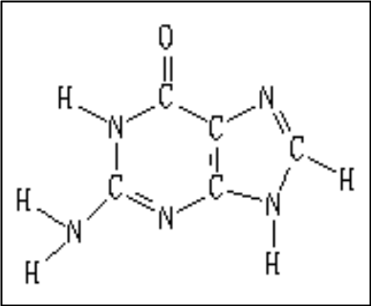
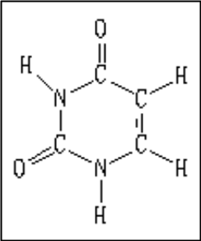
课后题
1. 标出嘌呤、嘧啶碱基从头合成时环上每个原子的来源?
2．比较嘌呤核苷酸与嘧啶核苷酸从头合成的异同点
3．说明糖、脂、蛋白质、核酸在代谢过程中的联系及相互转化

